Slide 1
مشروع شهر الثالث.
قيس الاخضر. تاسع ( ب ).

Slide 2
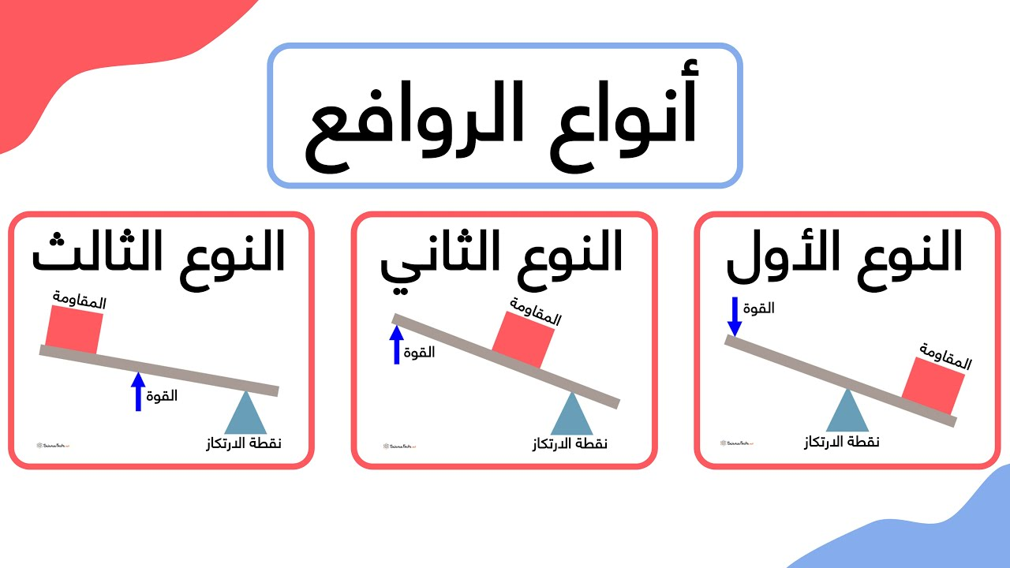
الروافع و انواعها.

Slide 3
أنواع الروافع:
النوع الأول: نقطة الارتكاز تقع بين القوة والمقاومة.
أمثلة: المقص، الميزان، الأرجوحة.
النوع الثاني: تقع المقاومة بين نقطة الارتكاز والقوة.
أمثلة: عربة اليد، فتاحة الزجاجات.
النوع الثالث: تقع القوة بين نقطة الارتكاز والمقاومة.
أمثلة: الملقط، عصا المكنسة (المكنسة)، ذراع الجولف.

Slide 4
عناصر الرافعة:
نقطة الارتكاز: النقطة التي تدور حولها الرافعة.
القوة (أو الجهد): القوة التي تبذلها أنت لرفع الجسم أو تحريكه.
المقاومة (أو الحمل): القوة التي يبذلها الجسم الذي تحاول رفعه.
ذراع القوة: المسافة بين نقطة الارتكاز والقوة المؤثرة.
ذراع المقاومة: المسافة بين نقطة الارتكاز والمقاومة.

Slide 5
وظائف الروافع الرئيسية:
لا تقتصر وظيفة الروافع على رفع الأثقال فقط، بل لها عدة وظائف منها:
تكبير القوة: كما في العتلة لرفع جسم ثقيل.
زيادة السرعة: كما في مضرب التنس أو البيسبول، حيث تكون حركة نهاية المضرب أسرع بكثير من حركة اليد.
زيادة المسافة: تمكنك من تحريك جسم مسافة أطول بجهد بسيط.
تغيير اتجاه القوة: كما في استخدام البكرة لرفع دلو ماء من بئر.
نقل القوة من مكان لآخر: مثل استخدام دواسة الفرامل في السيارة.
الدقة في الأداء: كما في استخدام الملقط لالتقاط أجسام صغيرة جداً.

